Slide 1
Algoritmo genetico per la risoluzione del problema dell’ATSP
Linguaggio di programmazione: C++

Slide 2
Problema del TSP
Il problema del TSP (Travelling Salesman Problem) è il problema di ottimizzazione combinatoria più conosciuto e studiato in letteratura.
Un commesso viaggiatore vuole visitare un certo numero di città partendo dalla città di origine e tornandoci alla fine del ciclo.
Nel completare il suo viaggio, il commesso viaggiatore deve visitare tutte le città una sola volta e nel farlo vuole percorrere la strada di lunghezza minima.

Slide 3
Problema del TSP
Il problema del commesso viaggiatore può essere rappresentato su un grafo G(V,E), dove ogni nodo rappresenta una città e gli archi rappresentano il collegamento esistente tra due città.
Rappresentando il problema con un grafo, la ricerca del percorso di lunghezza minima viene a coincidere con la ricerca del ciclo Hamiltoniano di costo minimo.
Esistono due varianti del problema del TSP:
TSP simmetrico : grafo non orientato
TSP asimmetrico : grafo orientato

Slide 4
Algoritmo genetico
Per questo elaborato ci si è concentrati sulla risoluzione del ATSP (Asymmetrical Travelling Salesman Problem), nel quale il costo per andare da un nodo i a un nodo j può essere diverso dal costo per andare dal nodo j al nodo i.
Per risolvere questo problema si è utilizzato un algoritmo genetico, un euristica migliorativa che appartiene alla categoria degli algoritmi naturali, che comprende algoritmi che risolvono problemi di ottimizzazione combinatoria simulando eventi che si verificano in natura.

Slide 5
Algoritmo genetico
Per progettare un algoritmo genetico, è necessario stabilire 6 fasi principali:
Codifica del problema: Si rappresenta una soluzione del problema in termini di stringa di variabili decisionali indicando i possibili valori di ciascuna variabile.
Inizializzazione e valutazione della fitness: si genera un insieme di possibili soluzioni che forma la popolazione iniziale e si associa a ciascuna soluzione un valore di fitness.
Selezione: si selezionano coppie di soluzioni della popolazione alle quali applicare gli operatori genetici di crossover e mutazione.
Generazione di nuove soluzioni: si applicano gli operatori genetici alle coppie di soluzioni selezionate al fine di produrre nuove soluzioni.
Sostituzione di elementi della popolazione: si sostituiscono soluzioni esistenti nella popolazione con le soluzioni prodotte nella fase di generazione.
Criterio di arresto: si individua un criterio per interrompere l’esecuzione dell’algoritmo.

Slide 6
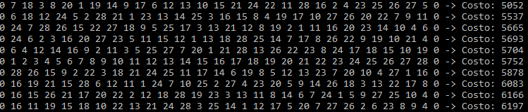
Codifica del problema
Una soluzione ammissibile è stata rappresentata con una stringa di n elementi che indica l’ordine secondo il quale vanno visitate le città.
Possibili soluzioni ammissibili del problema bays29

Slide 7
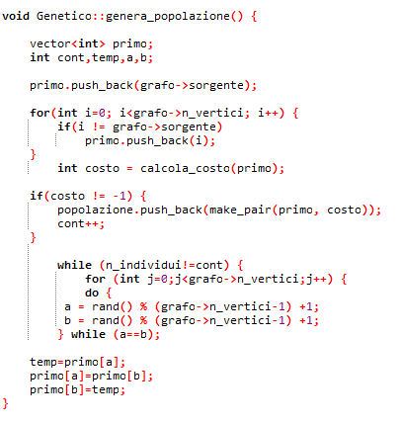
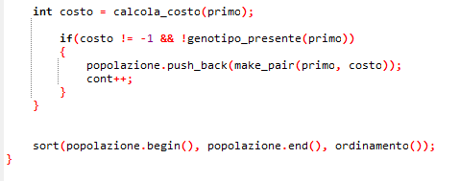
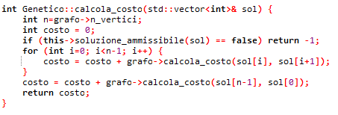
Inizializzazione e valutazione della fitness

Slide 8
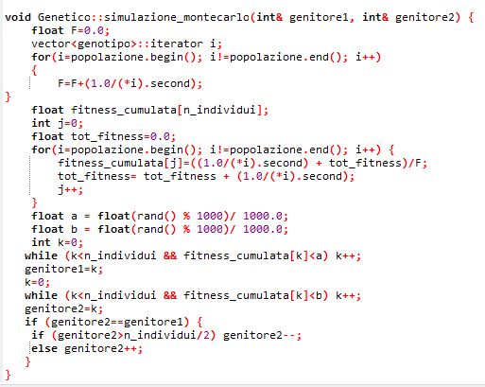
Selezione

Slide 9
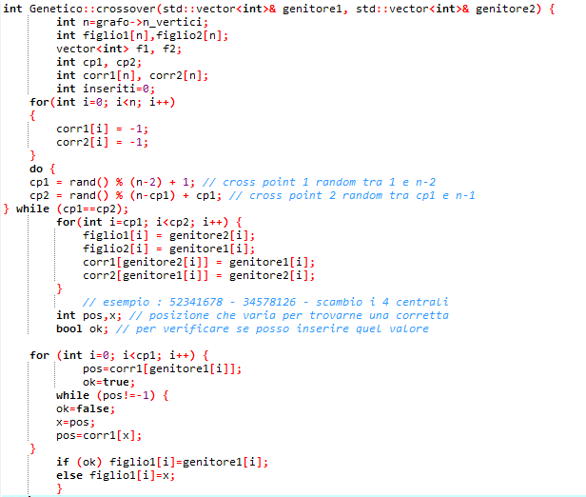
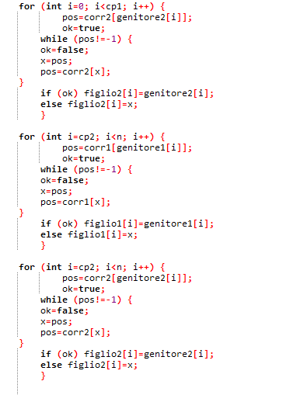
Generazione di nuove soluzioni (Crossover)

Slide 10
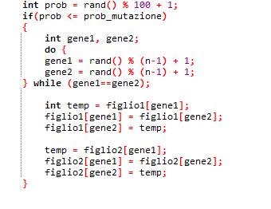
Generazione di nuove soluzioni (mutazione)

Slide 11
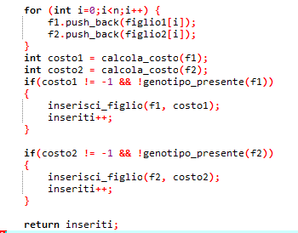

Sostituzione di elementi della popolazione

Slide 12
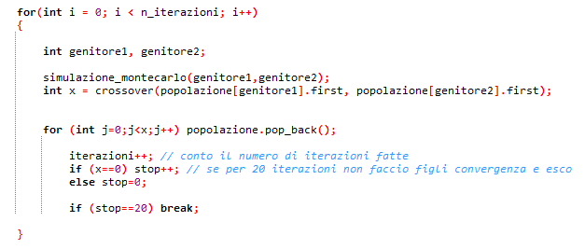
Criterio di arresto

Slide 13
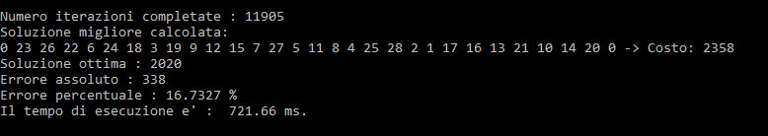
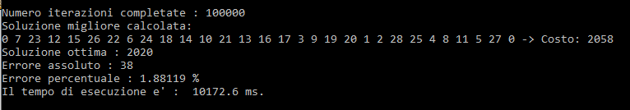
Risultati ottenuti (bays29)
Numero massimo iterazioni 100000
Cardinalità popolazione 500
Mutation rate 20%

Slide 14
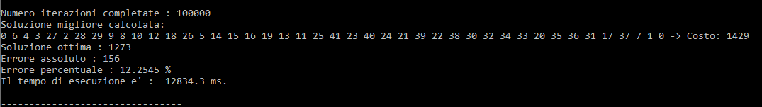
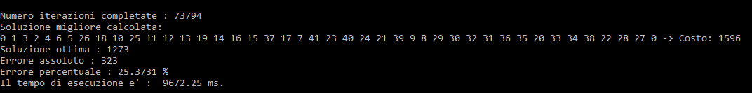
Risultati ottenuti (swiss42)
Numero massimo iterazioni 100000
Cardinalità popolazione 500
Mutation rate 20%

